Slide 1
Отслоение сетчатки глаза
Анализ разрыва сетчатки и ее взаимодействия со стекловидным телом

Slide 2
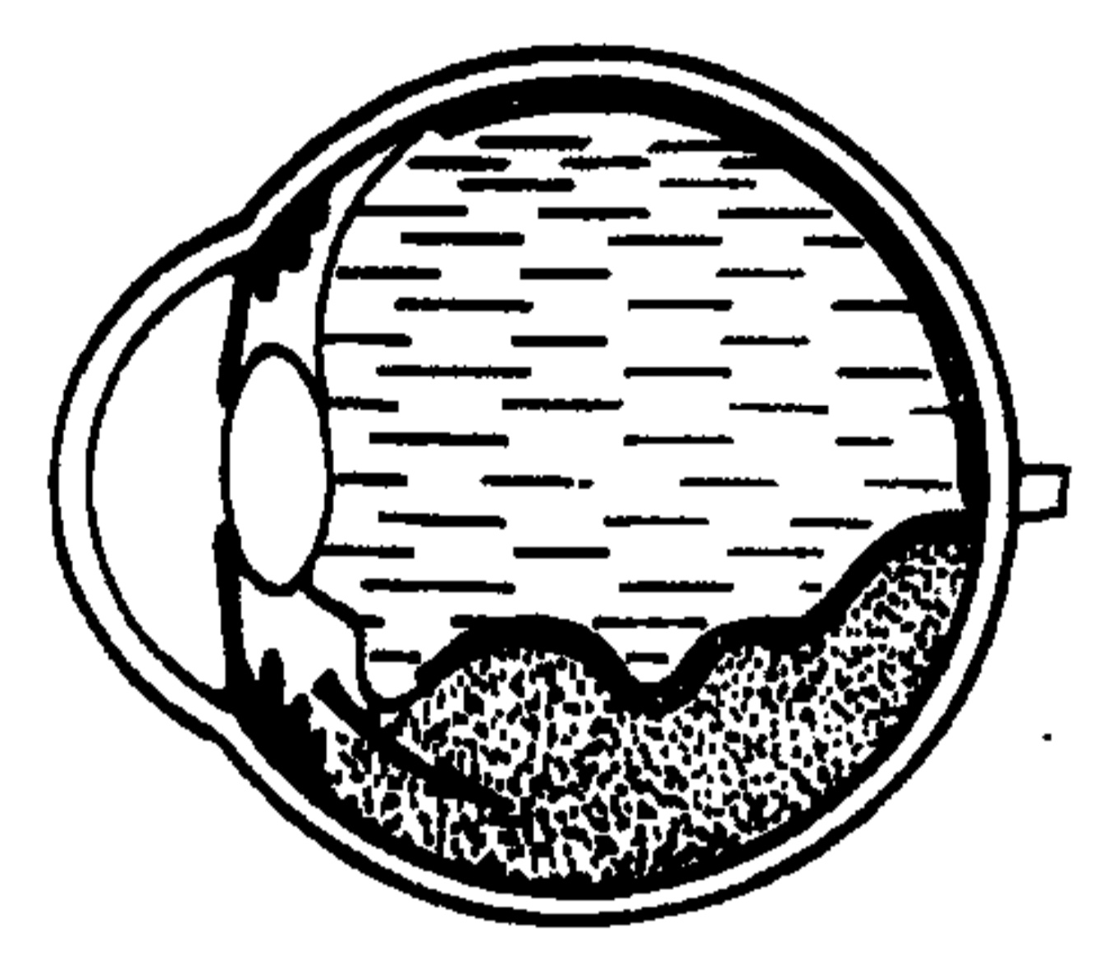
Проблема
Отслойка сетчатки – это такое патологическое состояние, при котором сетчатка теряет контакт с сосудистой оболочкой глаза и отходит от нее внутрь полости глаза. Основными причинами возникновения этой патологии являются многочисленные травмы, хирургические ошибки, отслоение стекловидного тела, воспаление сосудистого тракта.

Slide 3
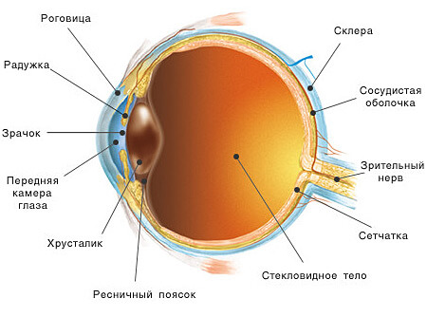
Строение глаза

Slide 4
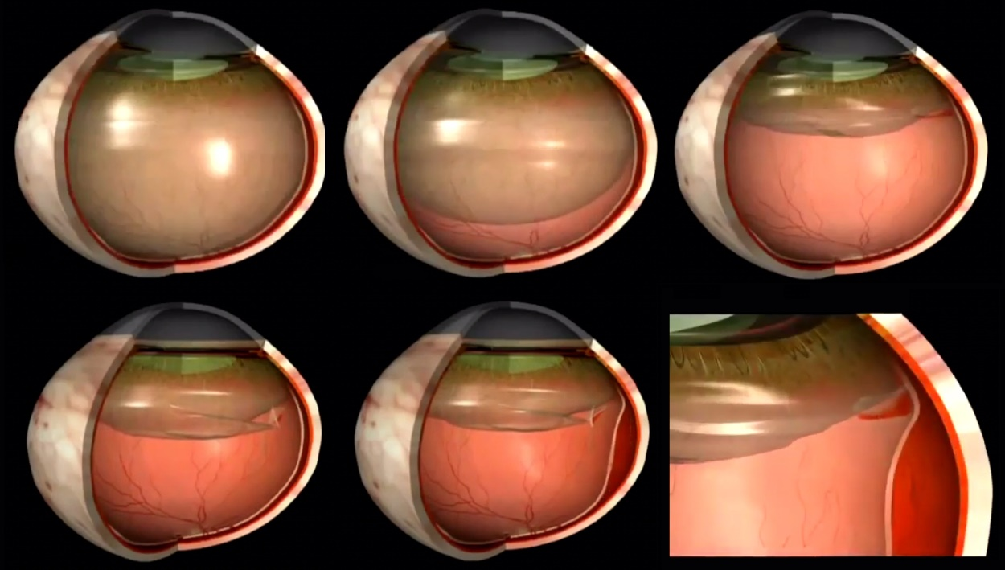

Slide 5
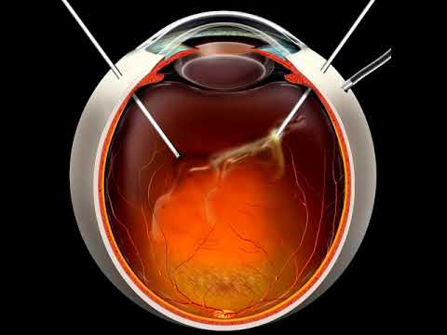
Витрэктомия
Витрэктомия – хирургическая операция, направленная на лечение отслоения сетчатки глаза. Первый этап – удаление СТ хирургическими щипцами.
При неправильном воздействии появляется вероятность разрыва сетчатки.
Задача состоит в том, чтобы найти величину и характер воздействия на сетчатку, при котором происходит ее разрыв или отслоение.

Slide 6
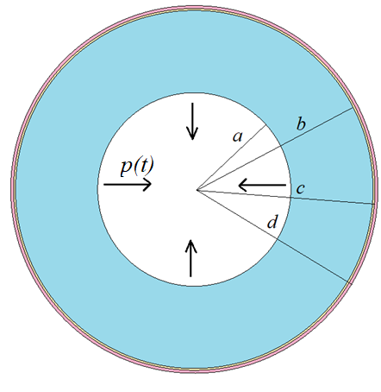
Математическое моделирование
внутренняя часть (a<R<b) – стекловидное тело, материал вязкоупругий;
промежуточный слой (b<R<c) – сетчатка, материал упругий;
внешний слой (c<R<d) – сосудистая оболочка, материал упругий.
Размеры:
$$a=10 мм=0.01 м,$$
$$b=18.5 мм=0.0185 м,$$
$$c=18.7 мм=0.0187 м,$$
$$d=19 мм=0.019 м.$$

Slide 7
Математическое моделирование
к внутренней поверхности сферы прикладывается нагрузка;
внешняя поверхность зафиксирована. Ставится запрет на перемещение

Slide 8
Аналитическое решение
Начнем с решения задачи. Применим некоторые допущения:
перемещения происходят только по радиальной координате, задача симметрична;
все слои сферы изотропны;
не учитывается сила тяжести и другие сторонние силы;
изнури, сфера подвергается равномерному растяжению.
В сферической системе координат:
$$u=u\left(R,φ,θ,t\right)→u=u\left(R,t\right)$$ $ε=ε\left(R,φ,θ,t\right) →$ $ε=ε\left(R,t\right)$ $σ=σ\left(R,φ,θ,t\right)→$ $σ=σ\left(R,t\right)$ | (1)

Slide 9
Используемые уравнения
$$ε\left(u\right)=\frac{1}{2}\left(∇u+u∇\right).$$ | (2)
Связь деформаций
через перемещение
$$σ=K_{ret}ΘE+2μ_{ret}e, σ=K_{сhor}ΘE+2μ_{сhor}e,$$ $$σ\left(t\right)=K_{vitr}Θ(t)E+2\int_{0}^{t}{μ_{vitr}\left(t−τ\right)}∙\frac{de\left(τ\right)}{dτ}dτ,$$ | (3)
Определяющее уравнение
связи напряжений и
деформаций
сетчатка
Сосудистая оболочка
Стекловидное тело
$$∇∙σ=0,$$ $$\frac{∂σ_{RR}}{∂R}+2\frac{σ_{RR}−σ_{θθ}}{R}=0.$$ | (4)
Уравнение равновесия

Slide 10
Граничные и начальные условия
Граничные условия:
$σ_{R}\left(0.01,t\right)=p\left(t\right)=p_{0},$
$σ_{R}^{+}\left(0.0185,t\right)=σ_{R}^{−}\left(0.0185,t\right),$
$σ_{R}^{+}\left(0.0187,t\right)=σ_{R}^{−}\left(0.0187,t\right),$
$u_{R}^{+}\left(0.0185,t\right)=u_{R}^{−}\left(0.0185,t\right),$
$u_{R}^{+}\left(0.0187,t\right)=u_{R}^{−}\left(0.0187,t\right),$
$u_{R}\left(0.019,t\right)=0.$
Начальные условия возьмем нулевые ($u\left(R,0\right)=0$)

Slide 11
Определение модуля релаксаци $μ_{vitr}\left(t\right)$
Вязкоупругое поведение тела можно однозначно описать с помощью функций релаксации G(t), либо функций ползучести J(t). Эти функции находятся экспериментально. Они между собой эквиваленты, и существует переход с помощью преобразования Лапласа:
$$\overline{G}\left(p\right)=\frac{1}{p^{2}\overline{J}\left(p\right)}$$ | (4)

Slide 12
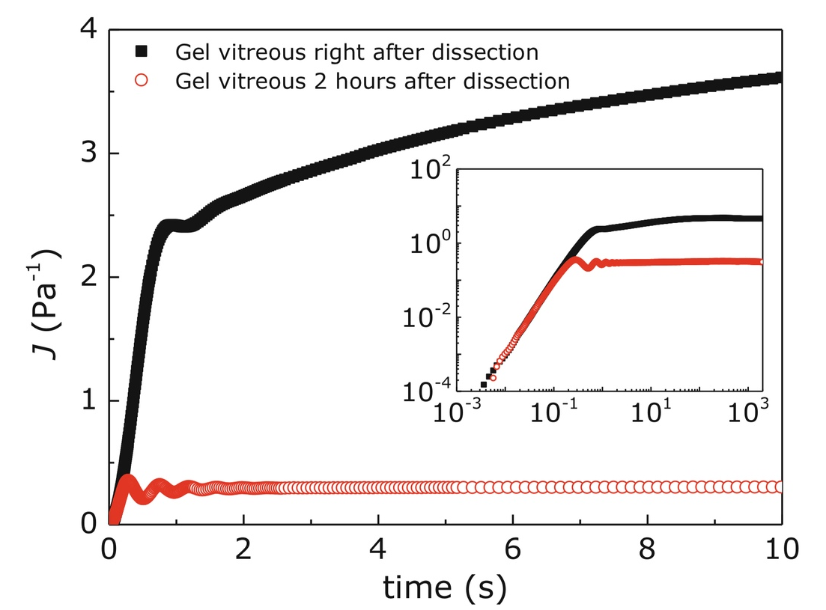
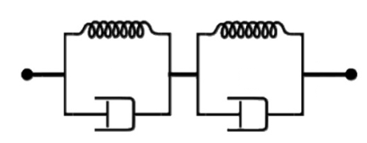
Определение модуля релаксаци $μ_{vitr}\left(t\right)$
В статье Andreia F. Silva “Rheological behavior of vitreous humor” вязкоупругие свойства СТ представлены в виде графика ползучести J(t).
Каждой реологической модели соответствует своя функция ползучести. Во многих статьях стекловидное тело моделируют в виде обобщенной модели Кельвина-Фойгта:
Соответственно, функция ползучести СТ имеет экспоненциальный вид.
Функция ползучести:
$$J\left(t\right)=2.961e^{0.02072t}−0.959e^{−0.4372t}$$

Slide 13
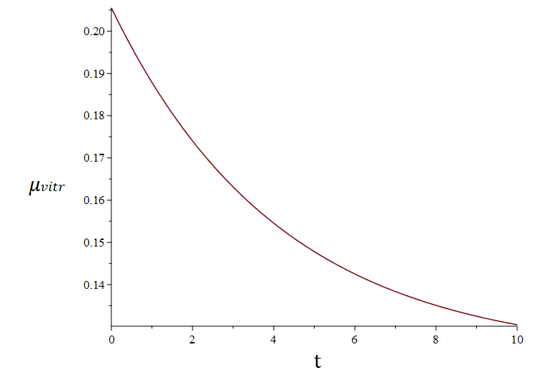
Определение модуля релаксаци $μ_{vitr}\left(t\right)$
$$G\left(t\right)=0.2461 + 0.165∙e^{−0.2406781t} + 0.13701∙δ\left(t\right);$$
$$μ_{vitr}\left(t\right)=\frac{G(t)}{2}$$

Slide 14
Аналитическое решение
Были получены выражения для напряжений и перемещений для каждого слоя сферы. Например, радиальные напряжения в сетчатке:
$$σ_{RR}^{ret}\left(R,t\right)=$$

Slide 15
Аналитическое решение
Из работ Русановской А.В. и Тагиева Г.Н. можно сделать вывод, что причиной отслоения сетчатки являются главные напряжения, а, в свою очередь, ее разрыв обеспечивают касательные напряжения.
Главные напряжения достигли критического значения→ отслоение
Касательные напряжения достигли критического значения→ разрыв

Slide 16
Аналитическое решение
Согласно пособию Захарова И.Н «Критерии прочности и пластичности» существуют несколько критериев прочности материала. Рассматривая отслоение, воспользуемся первым критерием. Тогда условие прочности для композитной сферы запишется в виде:
$$σ_{max}≤σ_{кр}$$
Тогда
$$σ_{RR}^{ret}\left(0.0187, 1\right)≤σ_{кр}$$
$$σ_{RR}^{ret}\left(0.0187, 1\right)=0.997p_{0}=σ_{кр}⇒ p_{0}^{кр}=1.003 σ_{кр}$$

Slide 17
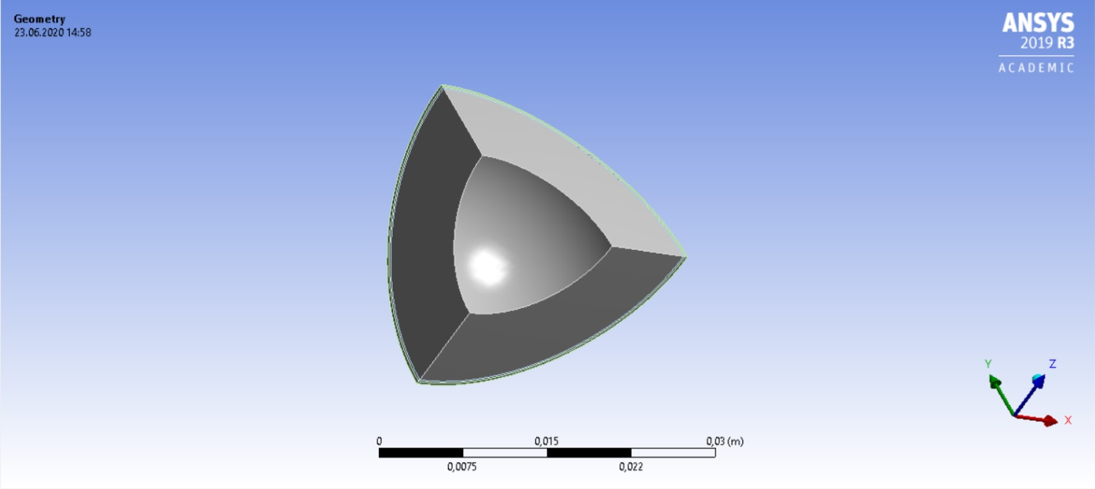
Численное решение квазистатической задачи в ANSYS
Геометрия

Slide 18
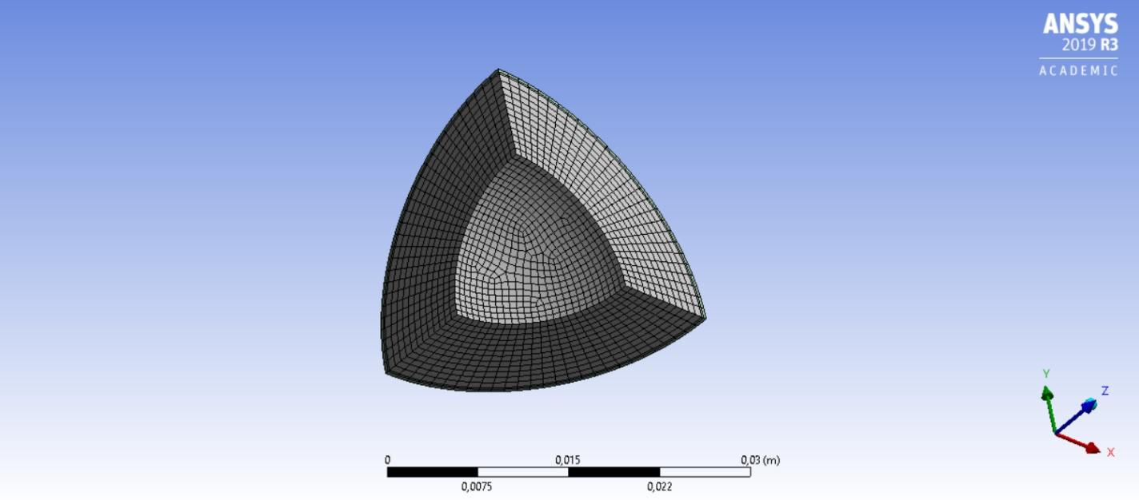
Численное решение квазистатической задачи в ANSYS
Сетка

Slide 19
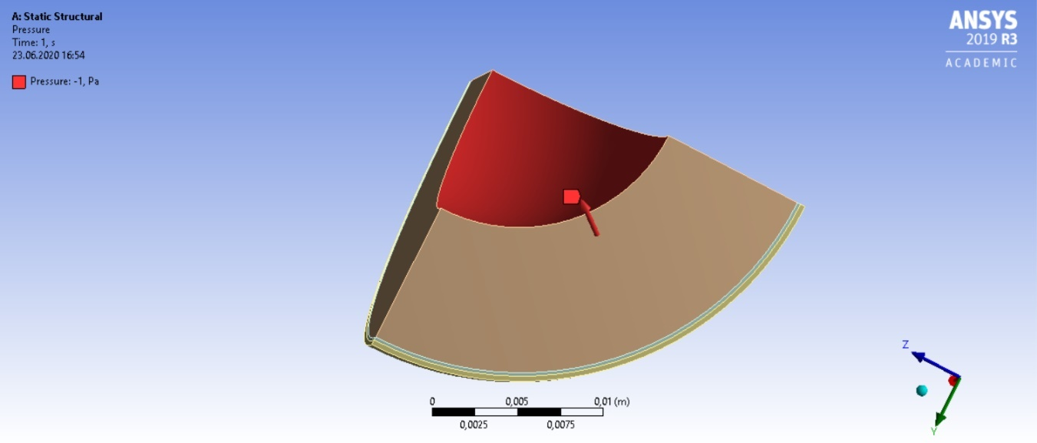
Численное решение квазистатической задачи в ANSYS
Нагрузка

Slide 20
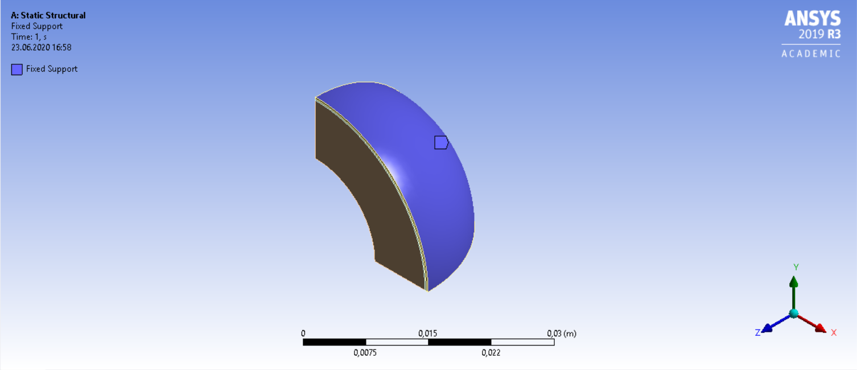
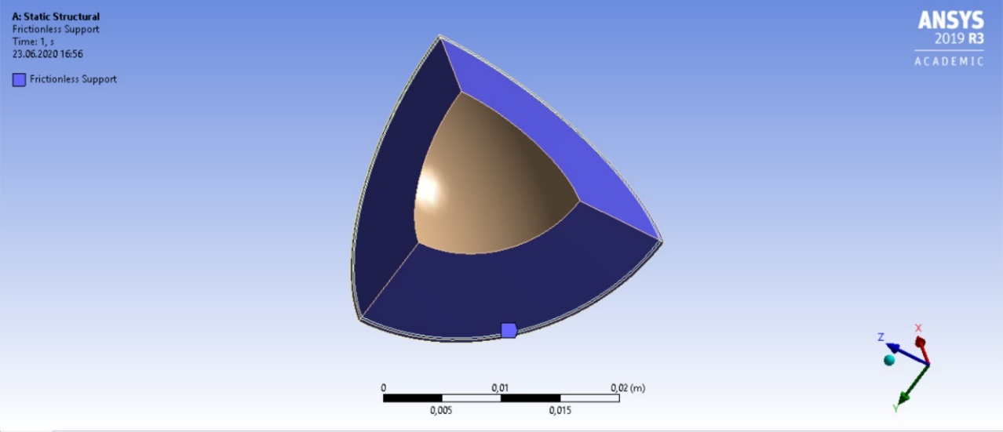
Численное решение квазистатической задачи в ANSYS
Граничные условия

Slide 21
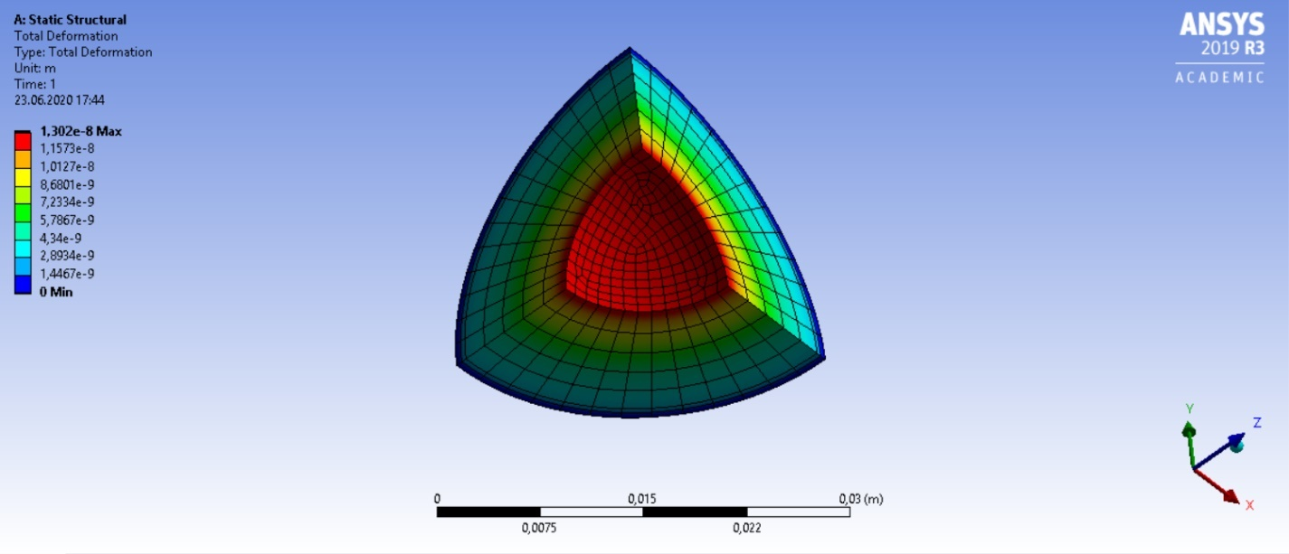
Численное решение квазистатической задачи в ANSYS
Результаты вычислений

Slide 22
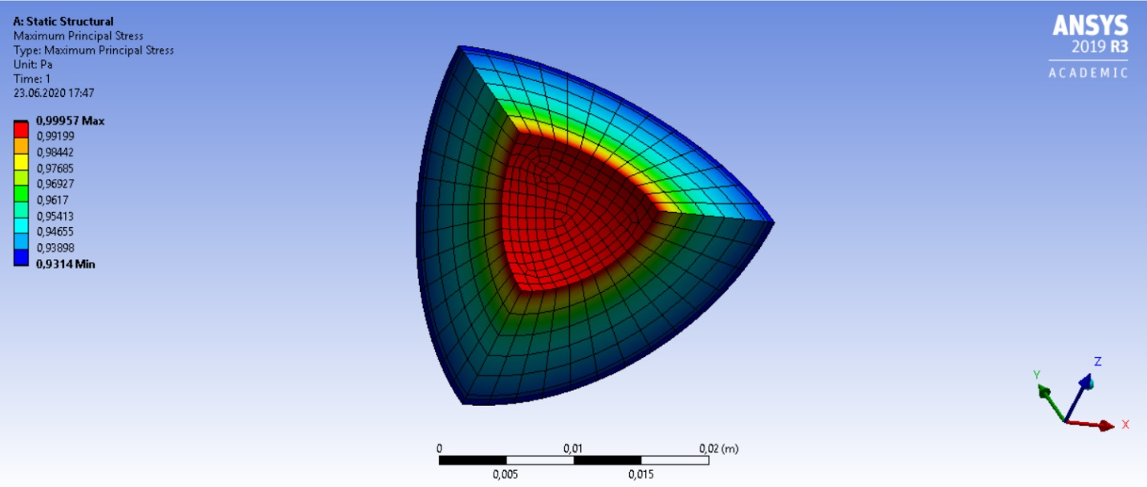
Численное решение квазистатической задачи в ANSYS

Slide 23
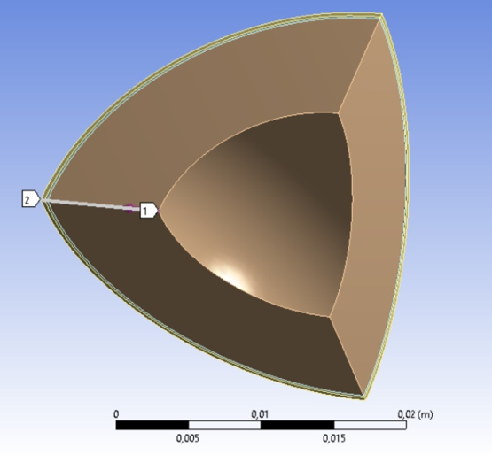
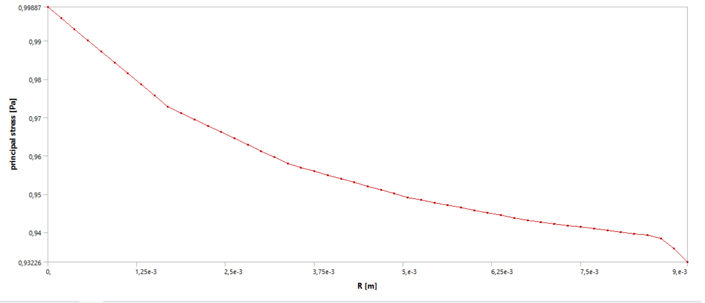
Численное решение квазистатической задачи в ANSYS
График зависимости максимальных главных напряжений на выбранном участке

Slide 24
Численное решение динамической задачи в ANSYS
Перейдем в модуль transient structural, предназначенный для решения динамических задач. В отличие от static structural, в данном модуле решается дифференциальное уравнение с учетом инерционного слагаемого.
$∇∙σ=ρ\ddot{u}$.

Slide 25
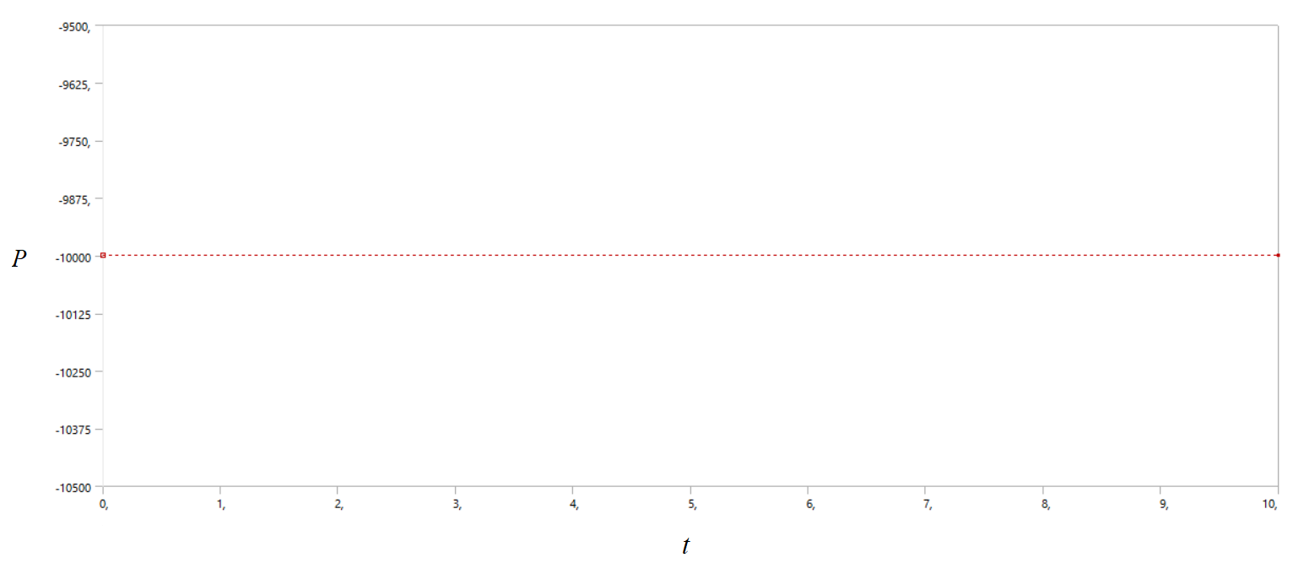
Численное решение динамической задачи в ANSYS
1. Длительное постоянное воздействие

Slide 26
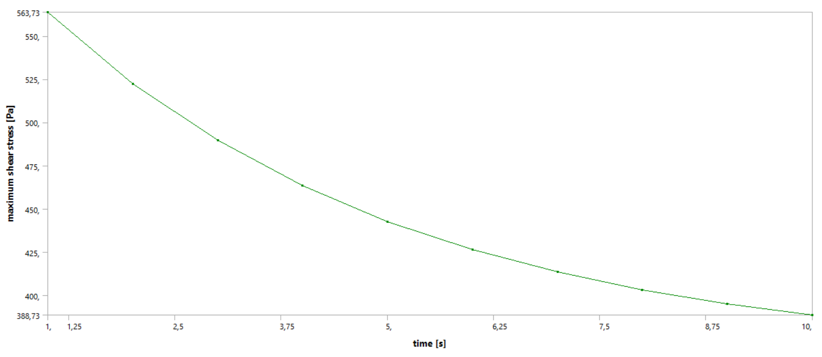
Численное решение динамической задачи в ANSYS
Максимальные касательные напряжения в стекловидном теле

Slide 27
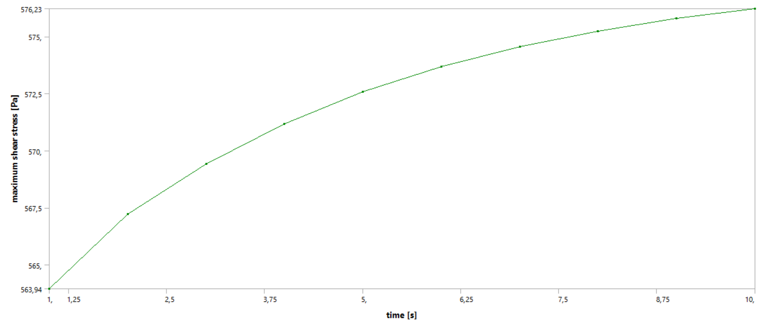
Численное решение динамической задачи в ANSYS
Максимальные касательные напряжения в сетчатке

Slide 28
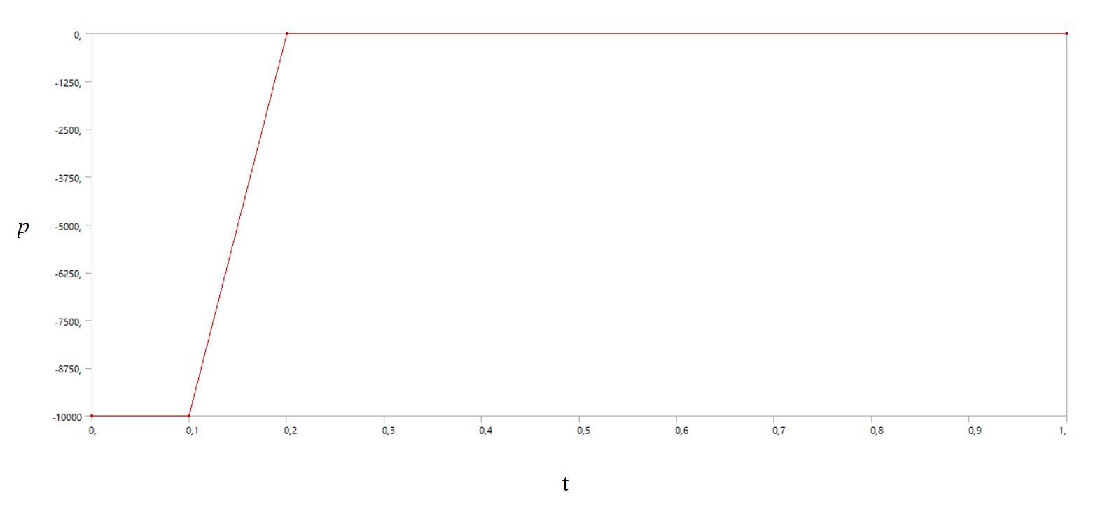
Численное решение динамической задачи в ANSYS
2. Резкое, кратковременное воздействие

Slide 29
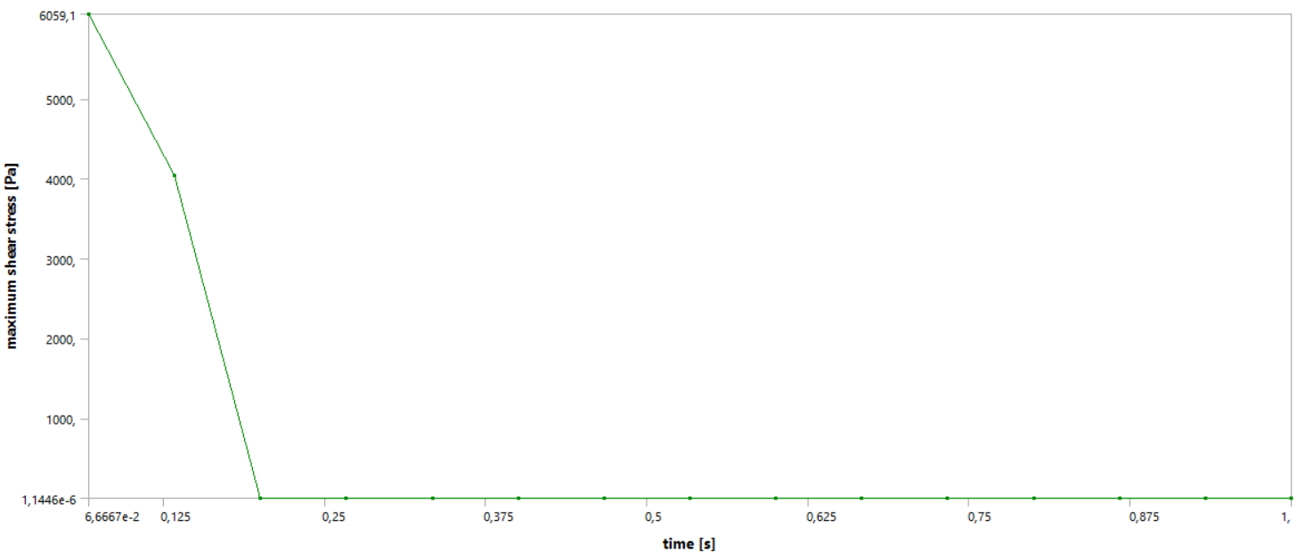
Численное решение динамической задачи в ANSYS
Максимальные касательные напряжения в стекловидном теле

Slide 30
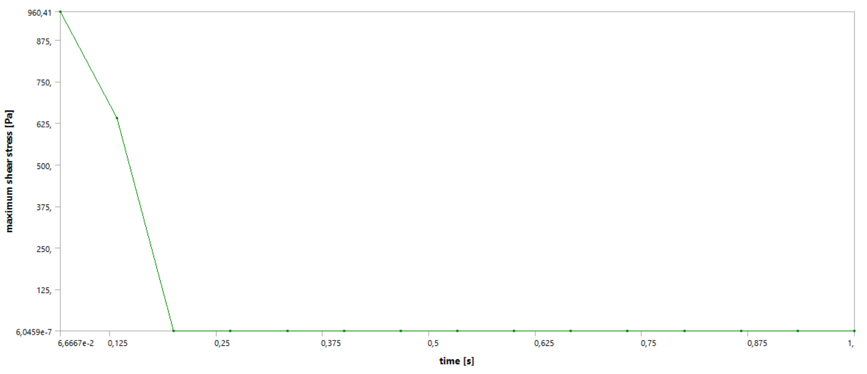
Численное решение динамической задачи в ANSYS
Максимальные касательные напряжения в сетчатке

Slide 31
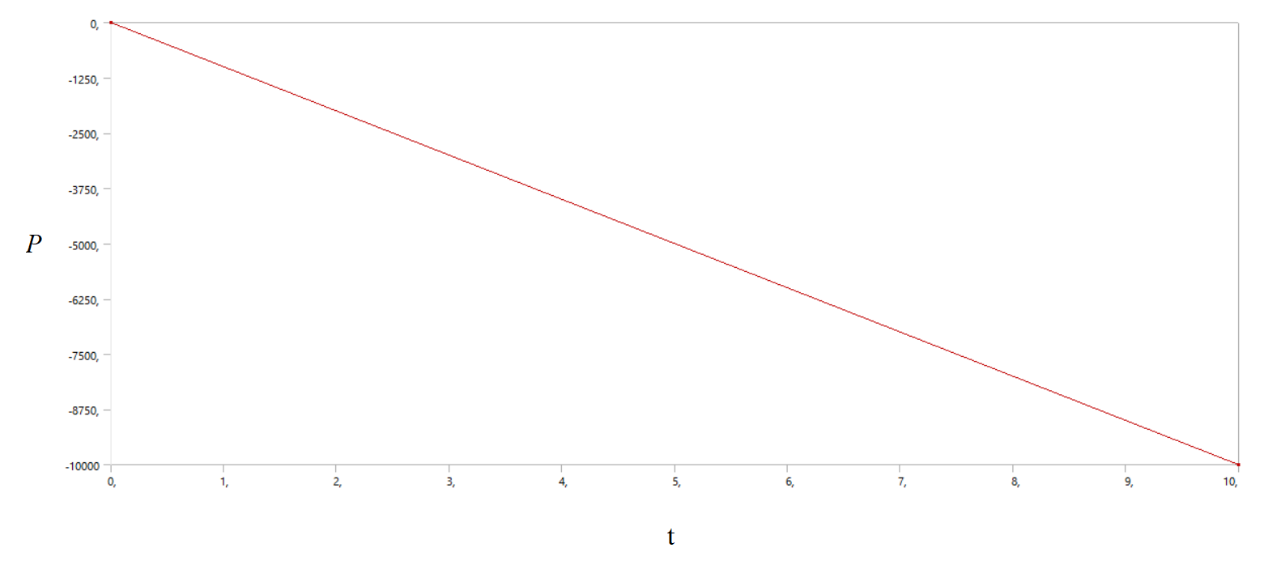
Численное решение динамической задачи в ANSYS
3. Воздействие, возрастающее по линейному закону

Slide 32
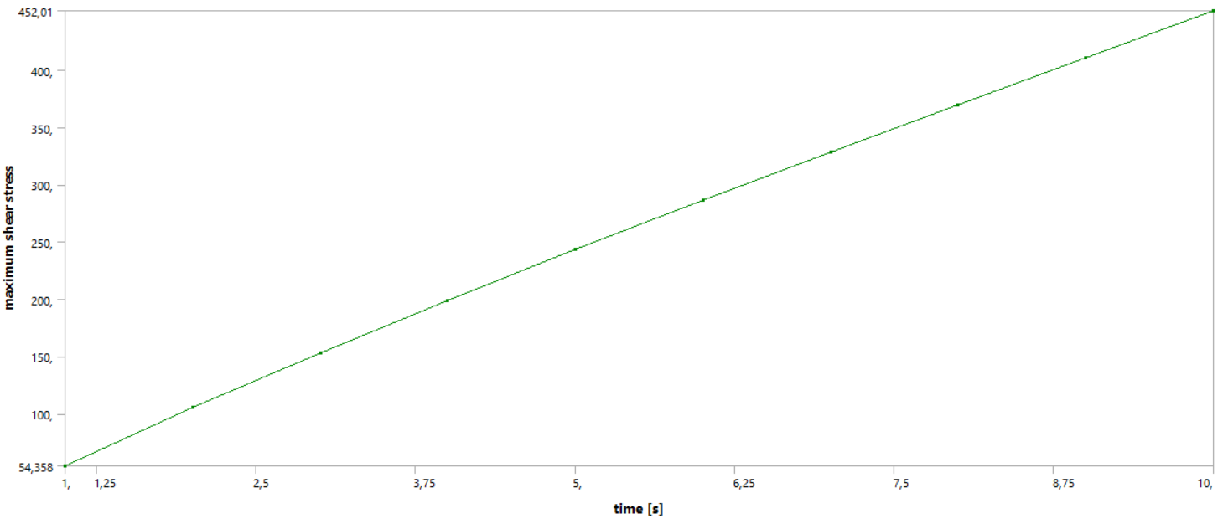
Численное решение динамической задачи в ANSYS
Максимальные касательные напряжения в стекловидном теле

Slide 33
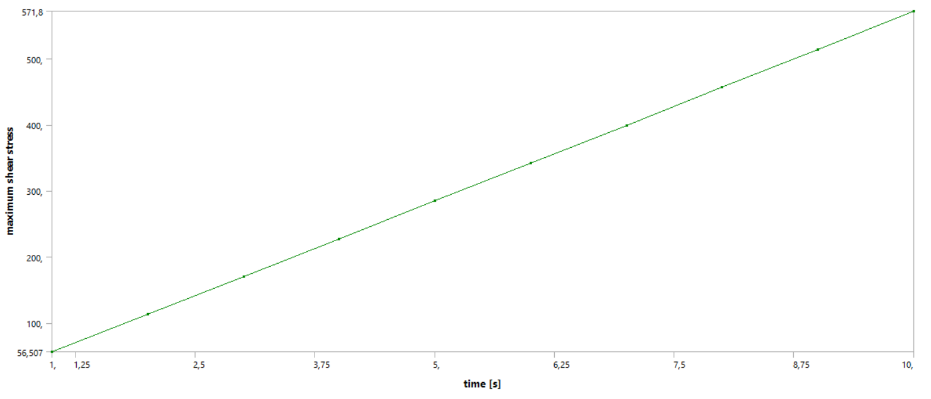
Численное решение динамической задачи в ANSYS
Максимальные касательные напряжения в сетчатке

Slide 34
Сравнение максимальных касательных напряжений
Нагрузка p=10000 Па | Максимальное касательное напряжение в сетчатке, Па
Длительное постоянное воздействие | 576,23
Кратковременное воздействие | 960,41
Линейное воздействие | 571,8

Slide 35
Сравнение максимальных касательных напряжений
Условие прочности на разрыв сетчатки:
$$τ_{max}≤1100 Па$$
Тогда, прикладывая, например, воздействие величиной P=12000 Па, то при первом методе воздействия, максимальное касательное напряжение за время приложения достигнет $τ_{max}=691,38$ Па.
Если же приложить нагрузку той же величины, но по второму методу, то есть резко, то максимальное касательное напряжение за время приложения достигнет $τ_{max}=\text{1152,5 Па}$, что приведет к разрыву.

Slide 36
Заключение
Поставлена задача исследования воздействия на СТ, приводящего к отслоению/разрыву.
Аналитически решена квазистатическая задача и найдено критическое воздействие, вызывающее отслоение сетчатки.
Решена динамическая задача в ANSYS Workbench
Сравнив полученные тремя разными методами максимальные касательные напряжения, было показано, что при проведении операции метод постепенной возрастающей нагрузки будет наиболее безопасным.

